Slide 1



Slide 2


Организация дополнительного образования детей как центр профориентационной работы
ФИО спикера - Киселева Ольга Александровна
Должность спикера - директор муниципального бюджетного учреждения дополнительного образования Центр дополнительного образования «Уникум» городского округа город Буй Костромской области

Slide 3
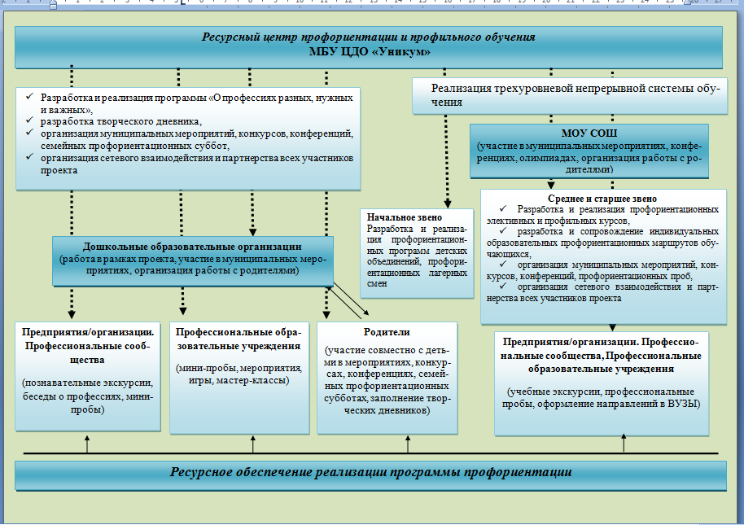

Slide 4
Центр &quot;Уникум&quot;
Отдел образования
КГУ
ИМЦ
г. Буй
ОУ города
Служба занятости населения
СПО города
газета &quot;Буйскаяправда&quot;,медиагруппа&quot;Вариант&quot;
ЗОА «Экохиммаш»
ОГБУЗ &quot;Буйскаягородская больница&quot;
ПЧ-53 г. Буй ФГКУ «2 ОФПС по Костромской области»
Буйскийрайонный суд
Музей, библиотеки
Парикмахерские салоны города
Система социального партнерства

Slide 5
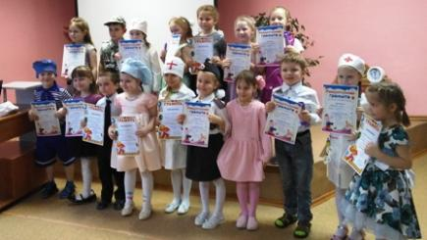

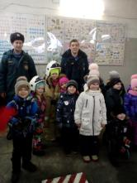
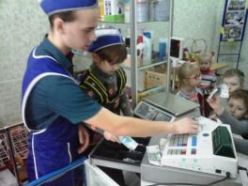
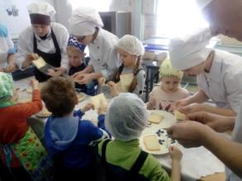
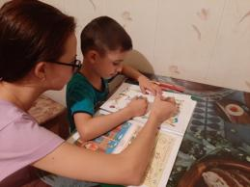
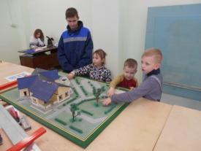
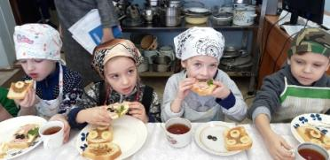
1-ый уровень.
Ранняя профессиональная ориентация

Slide 6
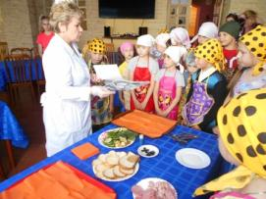
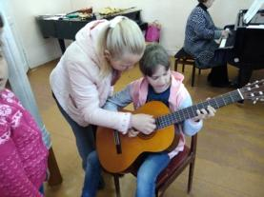
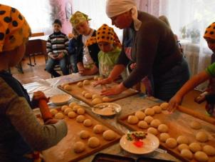
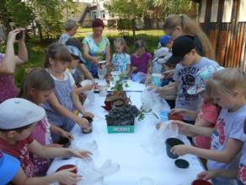
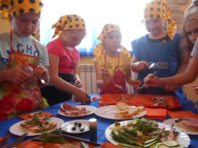
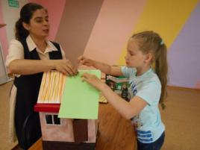
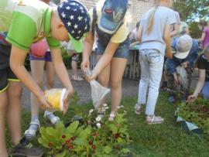
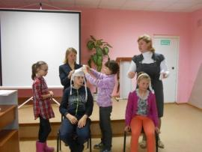
1-ый уровень.
Профориентационные лагеря

Slide 7
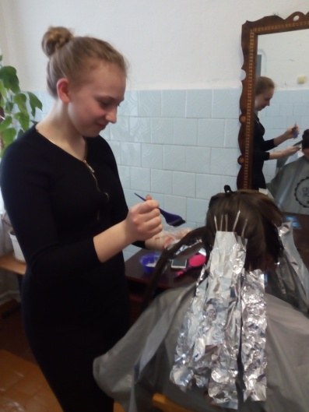
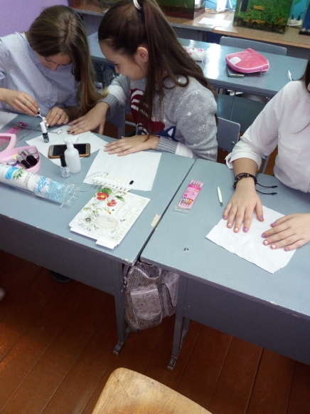
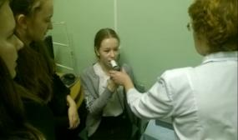
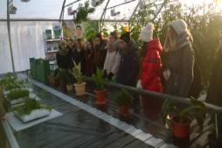
2-ой уровень. Элективные курсы
Элективные курсы
«Основы кулинарии» «Ландшафтный дизайн» «Первые шаги к парикмахерскому искусству» «Арт-дизайн» «Дизайн прически» «Искусство макияжа» «Основы медицинских знаний» | «Основы генетики» «Биология для старшеклассников» «Технология сварочного дела» «Азбука журналистики» «Психология выбора профессии» «Организатор детского коллектива»
Дистанционные курсы
«Подготовка к ЕГЭ по географии» «Основы генетики» «Я лидер» | «Избирательное право» «Основы потребительских знаний» «Моя речь – мое достоинство»

Slide 8
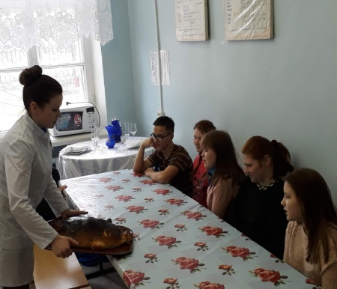
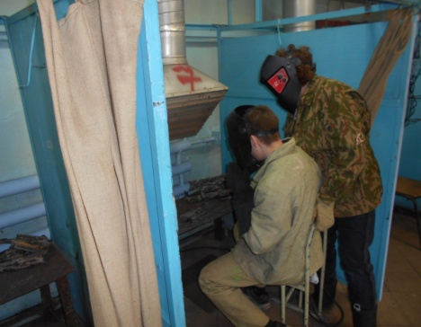
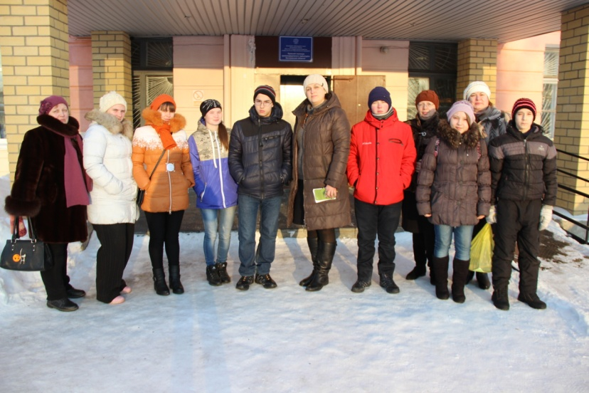
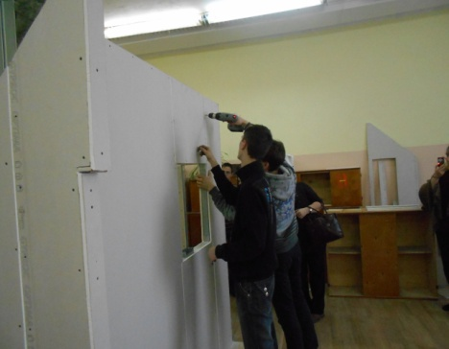
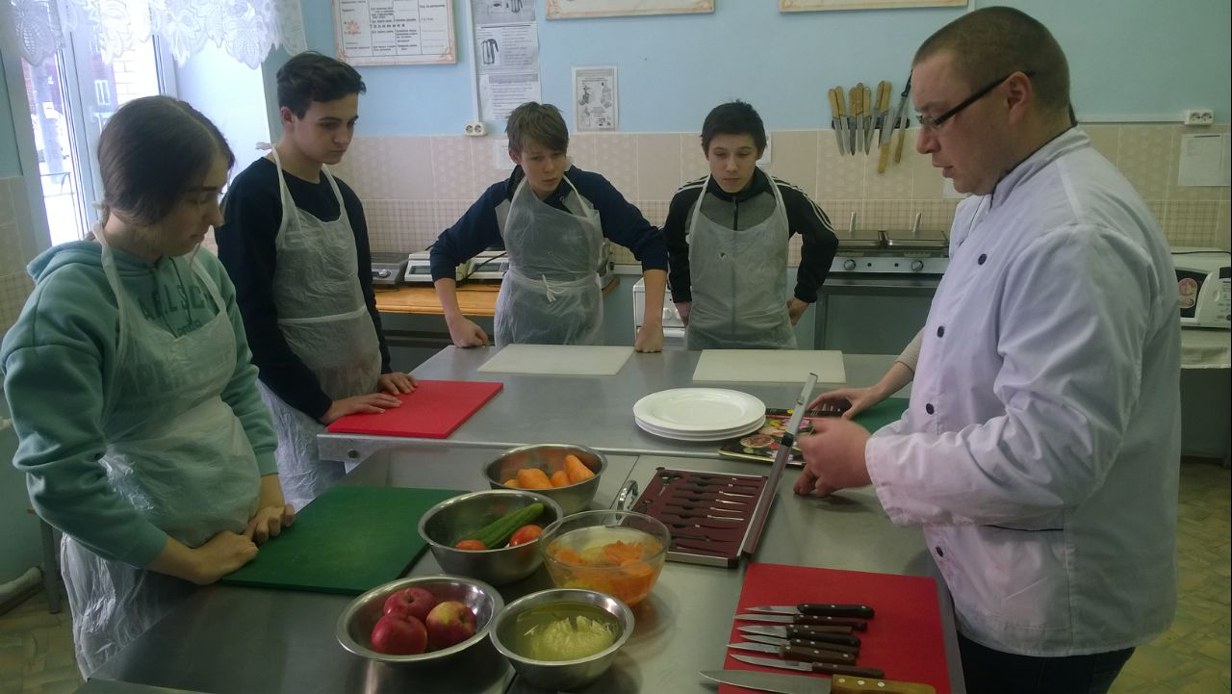
2-ой уровень.
Профориентация для детей с ОВЗ

Slide 9
3-ий уровень.
Профильные курсы, индивидуальные маршруты
Профориентационная диагностика обучающихся, тренинги,квесты, игры, олимпиады
Выбор элективных, профильных, дистанционных курсов, самообразование
Организация учебных экскурсий
Погружение в профессию: профессиональные пробы
Успешная сдача ЕГЭ, поступление в ВУЗ
«Как хорошо, когда у человека есть возможность выбрать себе профессию не по необходимости, а сообразуясь с душевными склонностями» (А. Апшерони)

Slide 10
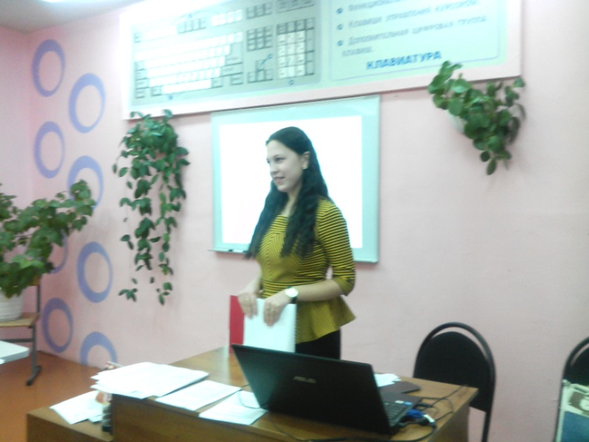
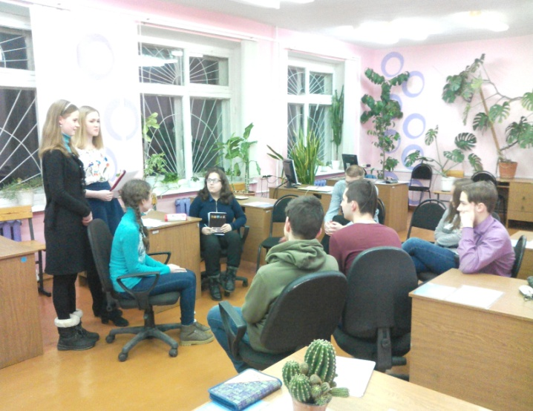
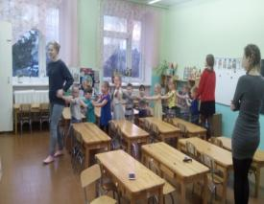
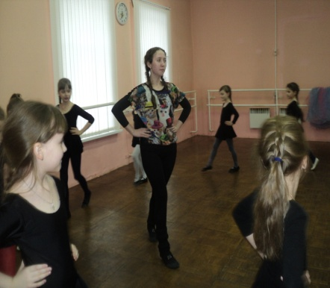
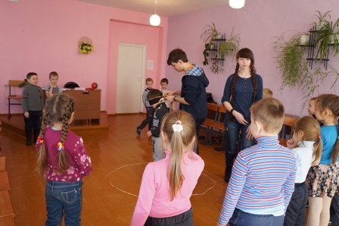
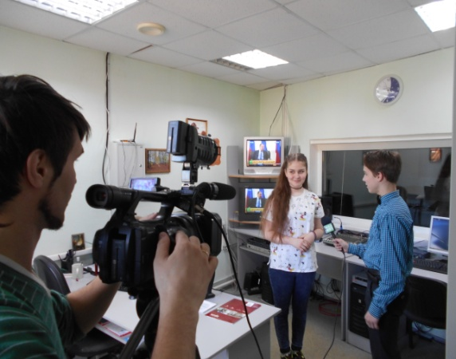
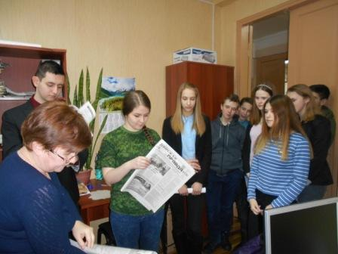
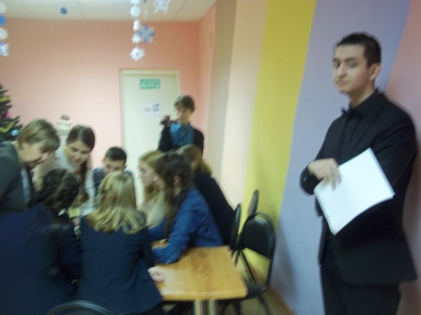
3-ий уровень.
Профессиональные пробы

Slide 11


СПАСИБО ЗА ВНИМАНИЕ vk.com/rmcko

